Slide 1
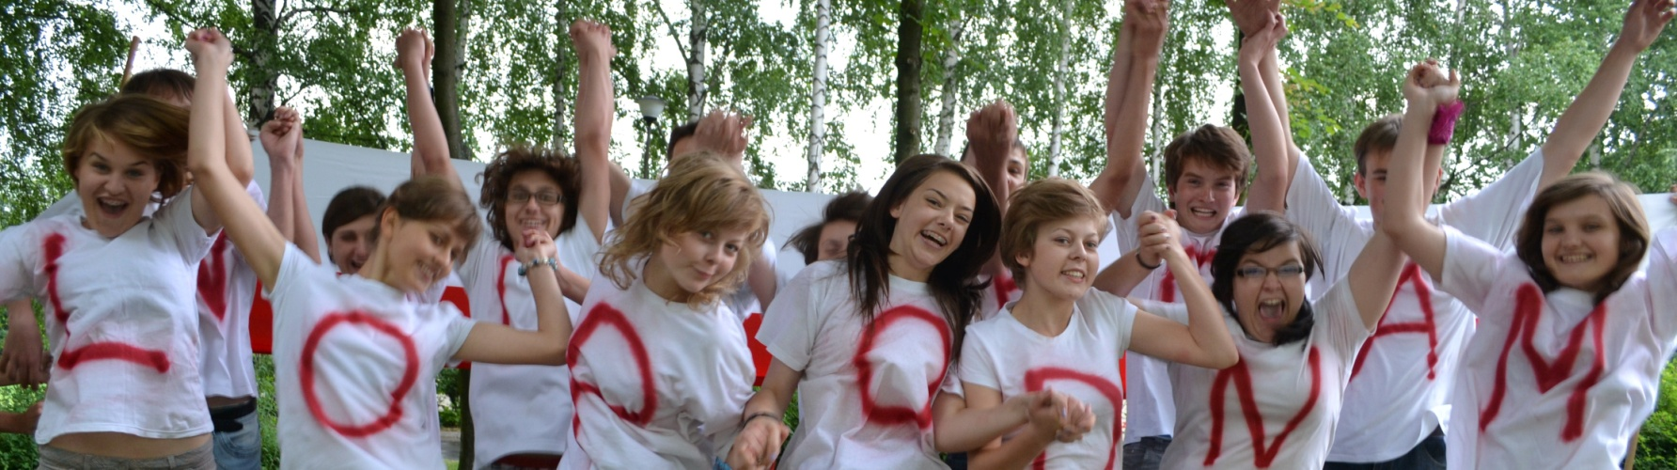


L.O. im. P.Skargi w Grójcu
Spotkanie dla beneficjentów programu Erasmus
Akcja KA2 Edukacja Szkolna
„Partnerstwa strategiczne- współpraca szkół”
07.10.2015r.
mgr Paweł Pośnik

Slide 2
Spis treści:
Informacja o dotychczasowych projektach
Współpraca między partnerami
Przygotowanie wizyty partnerskiej
Współpraca z Organem Prowadzącym
Współpraca z rodzicami
Współpraca z organizacjami wspierającymi
projekt

Slide 3






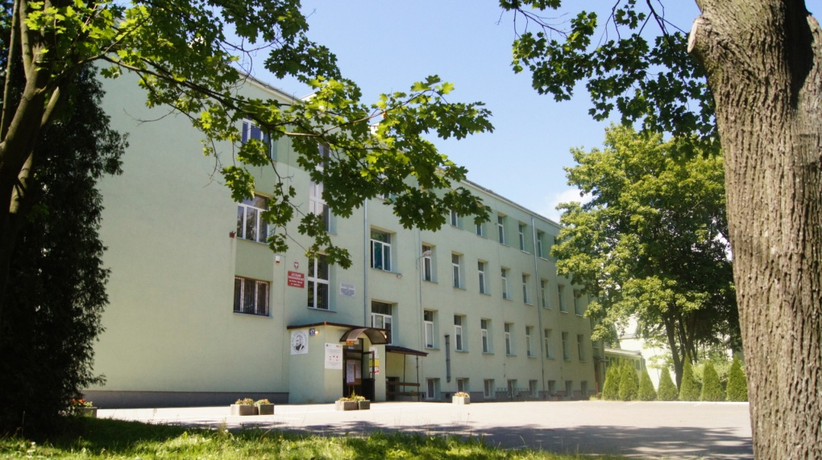

EU PROJECTS (Projekty Europejskie):
COMENIUS 2010 – 2012
COMENIUS 2013 - 2015
ERASMUS+ 2014 – 2016

Slide 4




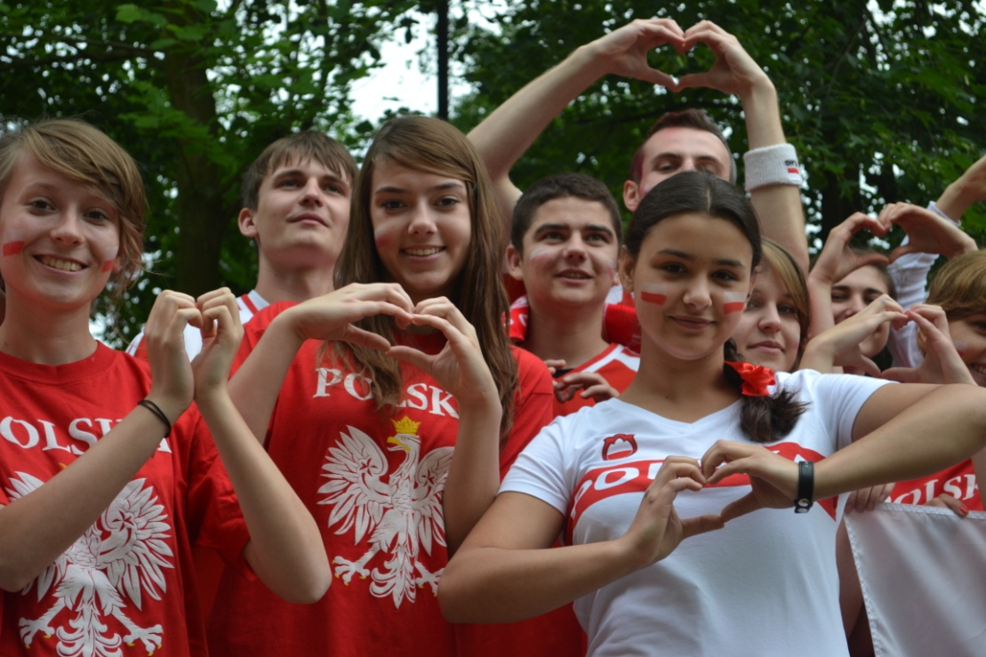
Comenius programme
2010 – 2012
Participating countries: Poland, Italy, Cyprus, Bulgaria, Turkey, Germany

Slide 5

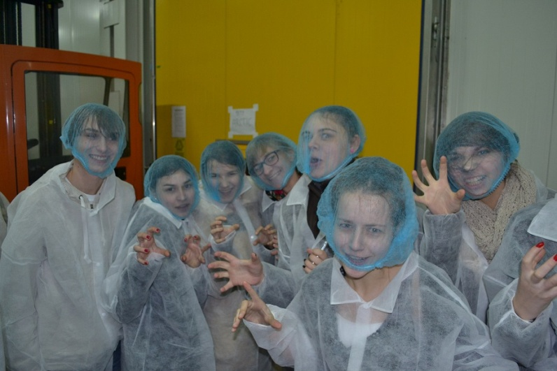
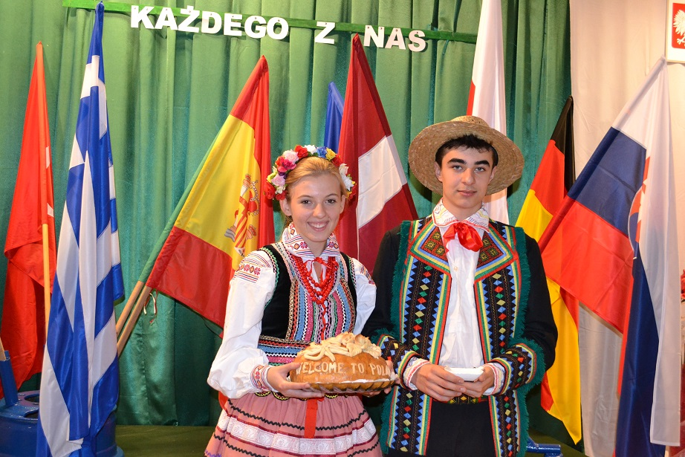
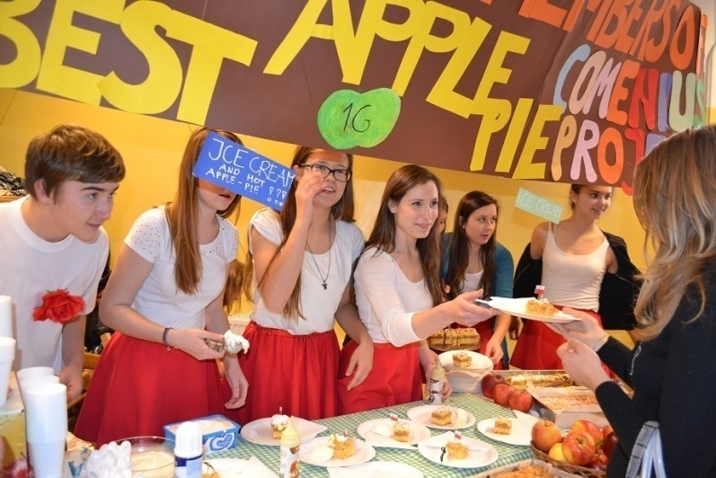
Comenius programme
2013 – 2015
Participating countries: Poland, Greece, Italy, Spain, Turkey, Germany, Portugal, Latvia, Hungary, Slovakia, France

Slide 6


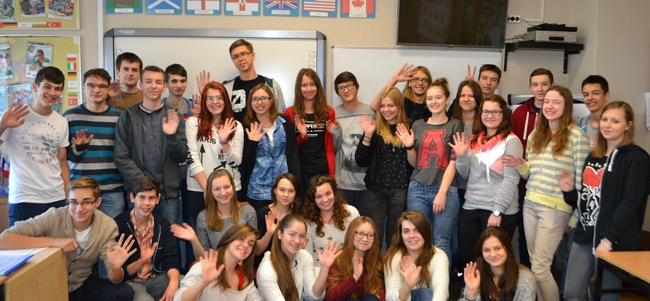

ERASMUS+ programme
2014 – 2016
Participating countries: Greece, Sweden, Norway, Austria, Poland

Slide 7
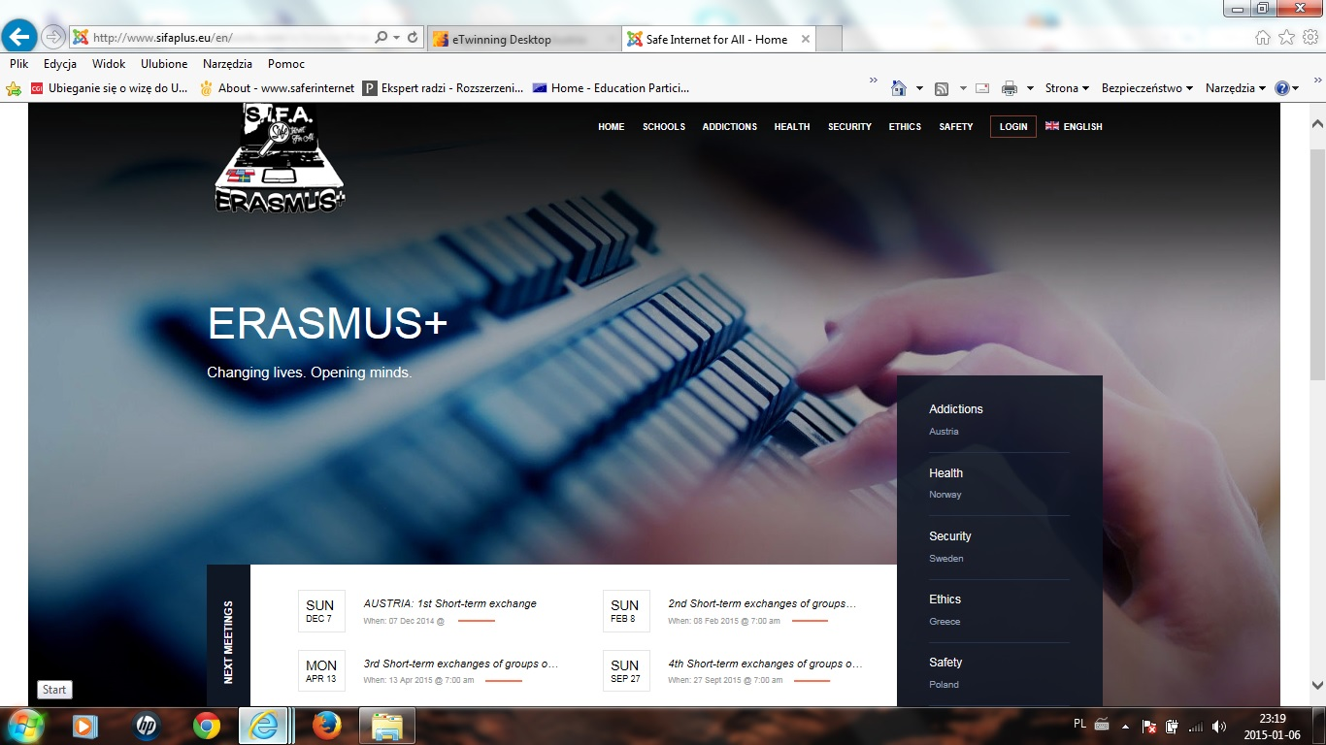
WSPÓŁPRACA MIĘDZY PARTNERAMI
Strona internetowa projektu: sifaplus.eu

Slide 8
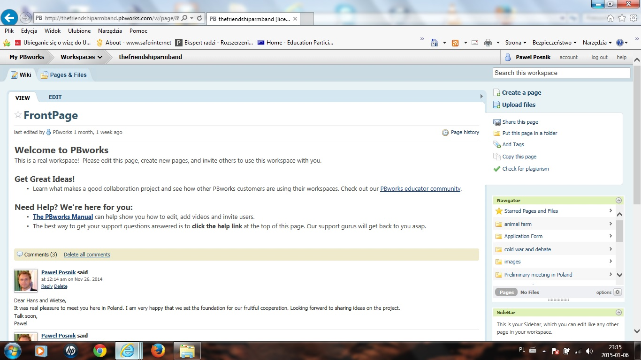
ERASMUS+ programme
2014 – 2016
http://safeinternetforall.pbworks.com

Slide 9
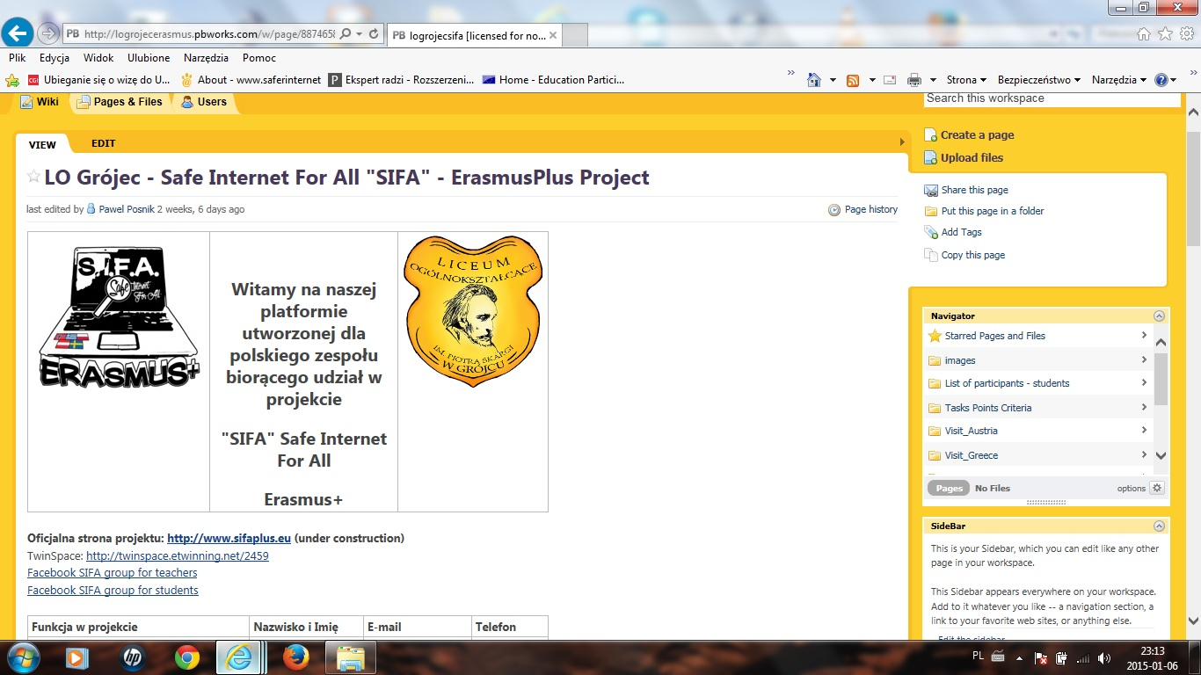
ERASMUS+ programme
2014 – 2016
http://logrojecerasmus.pbworks.com

Slide 10
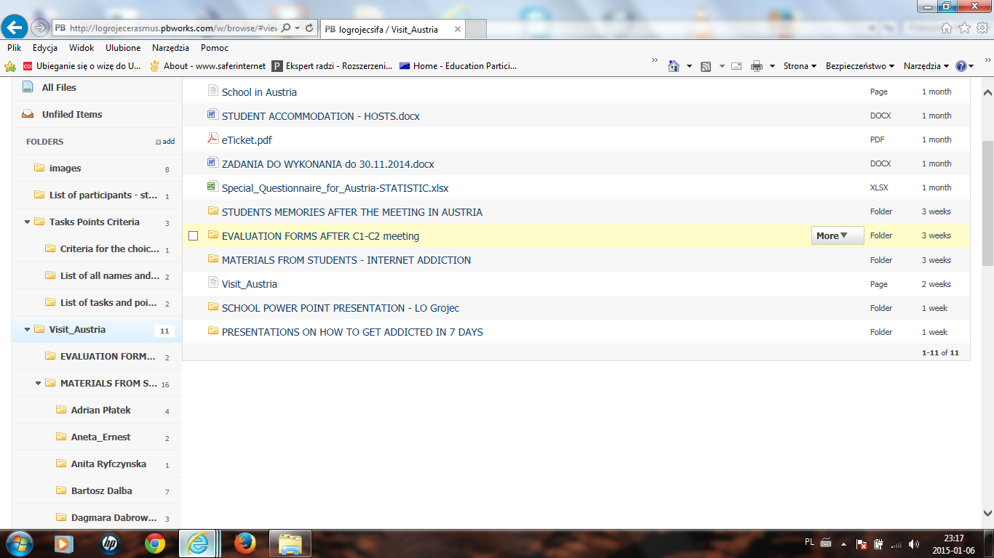
ERASMUS+ programme
2014 – 2016
http://safeinternetforall.pbworks.com

Slide 11
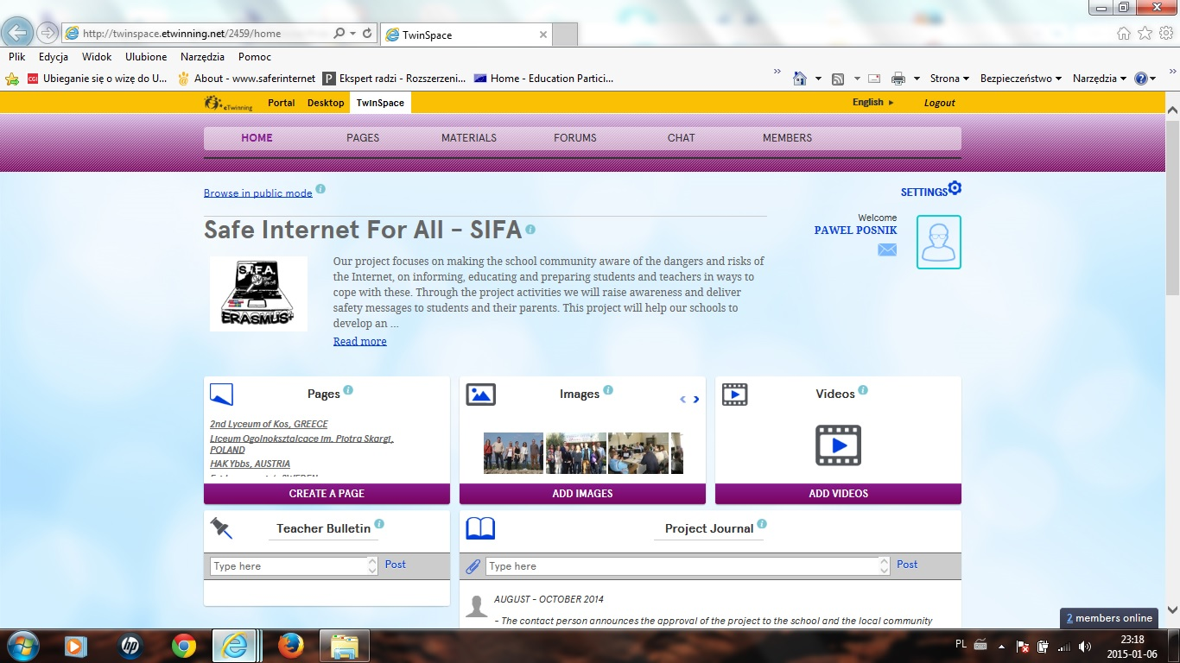
ERASMUS+ programme
2014 – 2016
www.etwinning.net

Slide 12
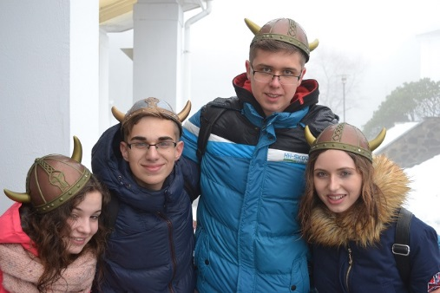

ERASMUS+ programme
2014 – 2016
Social Networking Sites
e-mails

Slide 13
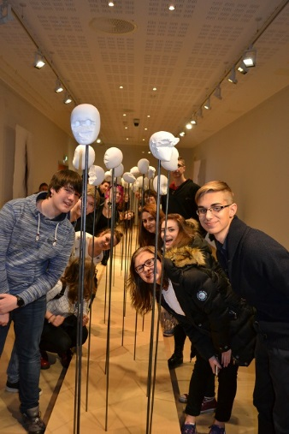
Co ułatwia komunikację?
Sprawne koordynowanie zadań
Regularność sprawdzania poczty
elektronicznej
Jasno sprecyzowane cele i zadania
Wytyczne wypracowane podczas tzw. transnational meetings
Raporty dostępne na platformie pbworks
dla wszystkich partnerów
Podział obowiązków w szkole

Slide 14
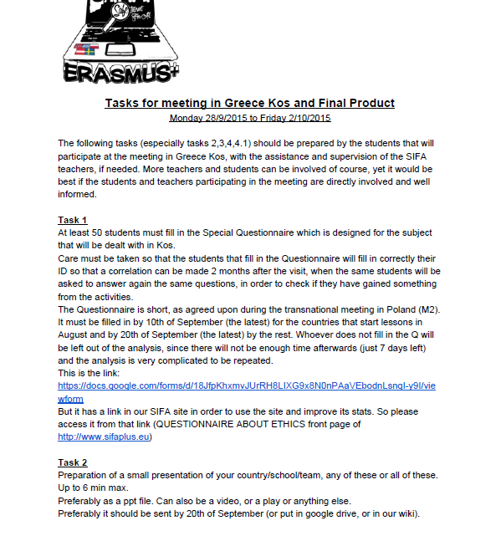
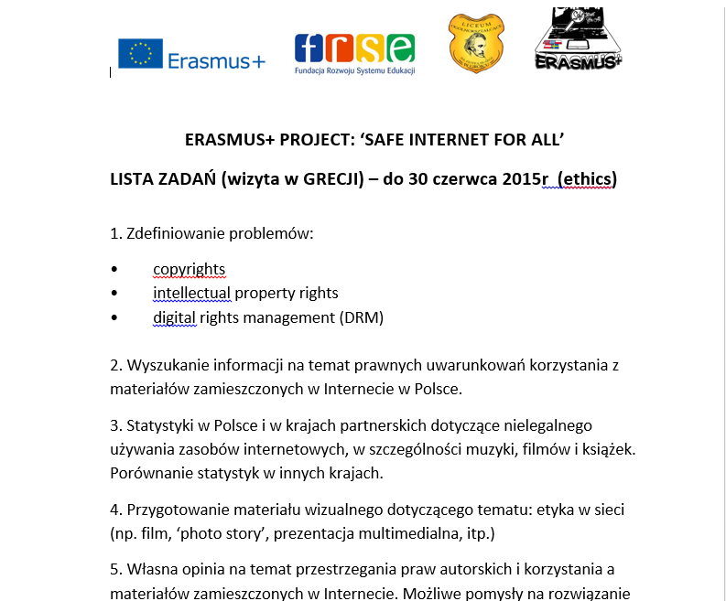
Co ułatwia komunikację?
Jasno sprecyzowane cele i zadania

Slide 15
Co utrudnia komunikację?
Duża liczba szkół partnerskich (np. 11 krajów)
Trudności językowe niektórych nauczycieli koordynujących projekt
Nieregularność w sprawdzaniu poczty elektronicznej
Różne terminy świąt, dni wolnych od pracy
Mała elastyczność w dokonywaniu zmian (na lepsze, np. zwiększenie ilości mobilności)

Slide 16
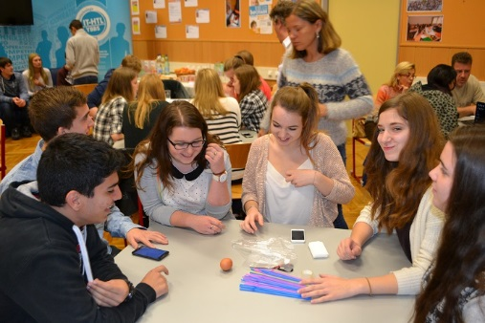
Przygotowanie wizyty partnerskiej.
Jasny podział obowiązków (np. transport, zaproszeni goście, rezerwacje, przygotowanie sali na warsztaty lub wykłady, program wizyty …)
Przygotowanie dokumentacji (students’ information sheets, lista rodzin goszczących, itp.)
Komunikacja pomiędzy uczniami przed wizytą
Równowaga pomiędzy zajęciami a czasem wolnym podczas wizyty

Slide 17
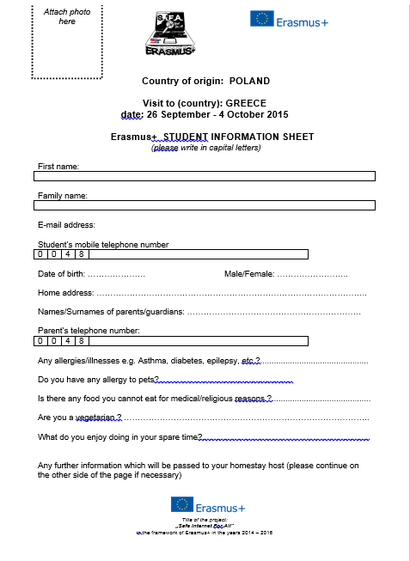
Przygotowanie wizyty partnerskiej.
Przygotowanie
dokumentacji
(students’ information
sheets, lista rodzin
goszczących, itp.)

Slide 18
Współpraca z organem prowadzącym
Informacja o rozpoczęciu projektu: pisemne powiadomienie
Regularne informowanie Organu Prowadzącego na temat odbytych wizyt oraz realizacji zadań projektowych
Współpraca dyrektora szkoły z Organem Prowadzącym
Spotkania przedstawicieli władz lokalnych z uczestnikami wizyt
Rozpowszechnianie rezultatów, m.in. na stronie internetowej gminy lub starostwa

Slide 19
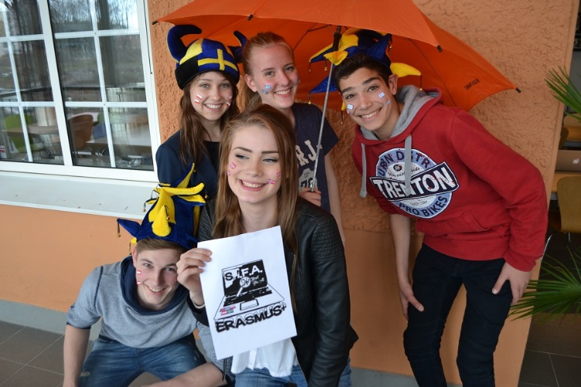
Współpraca z rodzicami
Informowanie rodziców podczas zebrań w trakcie roku szkolnego o postępach w projekcie
Oświadczenia od rodziców o zgodzie na uczestnictwo w projekcie
Najczęstsze obawy rodziców: słaba znajomość języka obcego, duża odpowiedzialność za ucznia podczas wymiany, zaburzony plan dnia (?), posiłki (smaczne? zdrowe?), finanse, itp.

Slide 20
Współpraca z organizacjami
wspierającymi realizację projektu
saferinternet.pl
Lokalni przedsiębiorcy
Fundacja ALTER
Poradnia psychologiczno-pedagogiczna w Grójcu
Uczelnie (wykłady lub warsztaty)
Firmy z innowacyjnymi rozwiązaniami technologicznymi
Lokalne urzędy

Slide 21
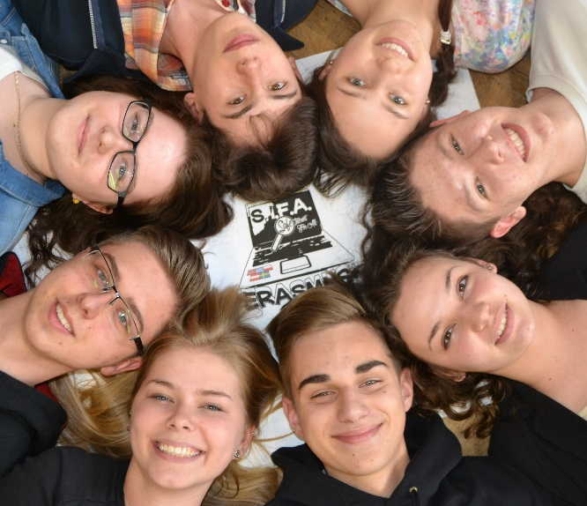
DZIĘKUJĘ ZA UWAGĘ
przygotował: PAWEŁ POŚNIK

